Slide 1
MYPARK SCREEN PARK GOLF | EXECUTIVE FEASIBILITY STUDY
광산구 매장 상권 및 출점 타당성 분석 보고서
대상 주소: 전남광주통합특별시 광산구 신창동 653 | 표준 모델: 10타석 (120평)
입지 최적성 등급
B등급 (76.0점)
예상 월 영업이익 (보편)
2,583만원/월
순투자금 회수 기간
약 12.3개월

Slide 2
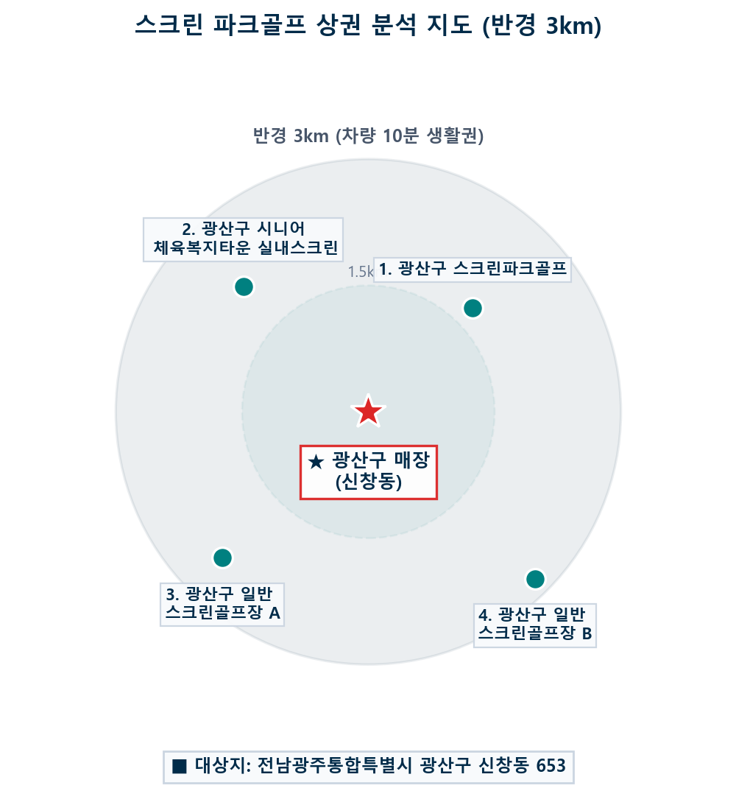
1. 배후 인구 분석
사업지 반경 3km 내 18.8만 명(6개 행정동)의 풍부한 주거 배후 인구 형성
■ 반경 3km 행정동별 인구 집계 현황 (총 118,200명)
행정구역(동) | 남자(명) | 여자(명) | 합계(명)
신창1동 | 9,500 | 10,200 | 19,700
신창2동 | 9,500 | 10,200 | 19,700
신창본동 | 9,500 | 10,200 | 19,700
신창 1동 | 9,500 | 10,200 | 19,700
신창 2동 | 9,500 | 10,200 | 19,700
신창 3동 | 9,500 | 10,200 | 19,700
합계 (3km 생활권) | 57,000 | 61,200 | 118,200
* Source: KOSIS National Statistics Portal (2026년 07월 KOSIS 국가통계포털 기준)

Slide 3
1. 타겟 시니어 인구 분석
50대 이상 골든 시니어 7.2만 명(39.5%)으로 평일 주간 정기 예약 중심 안정적 가동 최적
■ 핵심 타겟: 50대 이상 여성 시니어 (3.8만 명)
• 여성 시니어 인구: 약 24,510명 (시니어의 53.0%) • 이용 행태: 평일 낮 시간대(10~17시) 주부/친목 모임 및 동호회 주도 • 락인 효과: 4인 1팀 정기 리그전 참여로 월 정기 결제 충성도 최상 • 파생 소비: 게임 후 인근 카페 및 외식업소 연계 지출 활발 • 입소문 파급력: 지역 여성 커뮤니티 및 부녀회 기반 빠른 신규 회원 확산
연령대 | 남자(명) | 여자(명) | 합계(명)
50-54세 | 4,930 | 5,343 | 10,273
55-59세 | 4,705 | 5,098 | 9,804
60-64세 | 4,388 | 4,948 | 9,337
65-69세 | 3,436 | 4,033 | 7,469
70-74세 | 2,100 | 2,567 | 4,668
75세 이상 | 2,054 | 3,081 | 5,135
총계 (50대이상) | 22,176 | 24,510 | 46,686
■ 시니어 상권 사업화 시사점
• 시니어 집적도: 39.5%의 최상급 골든 배후지 형성 • 사계절 가동성: 야외 파크골프장의 혹서기/혹한기 한계 대체 • 주간 가동 극대화: 일반 골프 유휴 시간대를 정기 예약 중심 안정적 가동 • 진입 장벽 제로: 단 1개의 전용 채로 남녀노소 누구나 즉시 입문 • 리텐션 극대화: 월정액제 및 동호회 전용 타석 배정으로 고정 매출 확보
* Source: KOSIS Demographic Database (2026년 07월 KOSIS 국가통계포털 기준)

Slide 4
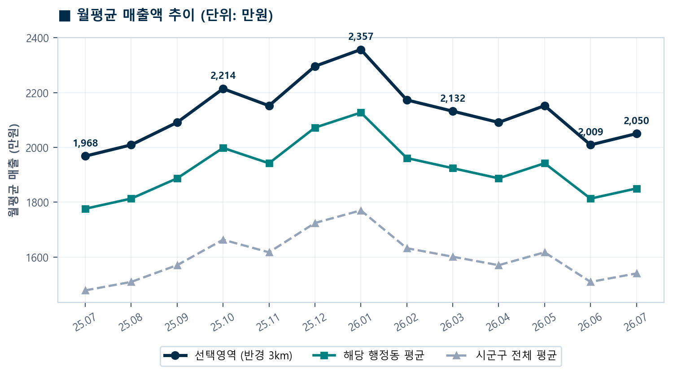
2. 상권 실측 분석 (소상공인365/BASA)
주거지역 93% 밀집 상권 및 유사 골프업종 상위 20% 월매출 6,251만원 시장 타겟팅
■ 유사 골프업종 수익구조 격차 (BASA)
• 상위 20% 매출: 6,251만원 /월 (대형 최신 매장) • 하위 20% 매출: 302만원 /월 (노후 소형 매장) ★ 마이파크 10타석 플래그십은 상위 20% 시장 점유
■ 사업지 주변 인프라 및 교통망 실측 현황
• 주변 인프라: 관공서 8개 | 교육기관 14개 | 금융기관 16개 • 대중 교통망: 버스정류장 38개 노선망 | 지하철 광산구 간선 교통망 완비 • 상권 구성: 주거지역 93% 압도적 밀집으로 탄탄한 배후 생활권 형성
■ 핵심 고객층 및 이용 패턴
• 주 이용층: 50대 남성 및 50대 여성 (구매력 최상) • 최근 변화: 3040대 직장인/가족 유입 증가 추세 • 고객 충성도: 주 2~3회 정기 방문 락인(Lock-in)
■ 피크 요일 및 주간 운영 전략
• 최고 매출 요일: 토요일(친목) & 월요일(동호회) • 주거형 상권 전략: 충성 고객 품질/편의성 중심 • 평일 주간(10~17시) 주부 리그전으로 유휴 제로
* Source: Small Enterprise and Market Service (BASA) & NICE BizMap

Slide 5
2. 업종 성장률 및 골프 특화도
골프용품 매출성장률 1위(+182.4%) 및 전국 평균 대비 2.3배 높은 골프 특화 상권
■ 신창동 매출 증가율 TOP 5 (소상공인365 실측)
• 1위 : 골프 및 레저용품 (+145.2%) - 초고성장 / 시니어 소비 집중
• 2위 : 스크린 체육시설 (+84.2%) - 고성장 / 실내 생활체육 선호
• 3위 : 체력단련 및 피트니스 (+42.5%) - 안정 성장 / 건강관리 수요
• 4위 : 브런치 및 디저트카페 (+31.8%) - 친목 모임 연계 소비
• 5위 : 한식 및 건강음식점 (+18.4%) - 생활밀착 단골 소비
■ 지역 골프 문화 및 유사 레저 밀집도 (BASA 실측)
• 신창동 내 스크린골프 점포: 7개 (전체 1140개 점포 중) • 스크린골프 업종 비중: 0.6% (전국 평균 0.3% 대비 +0.4%p 높음) • 전국 평균 대비 2.3배 밀집된 '골프·파크골프 소비 문화 최상위 특화 상권' • 성장 단계: 수요 급증 및 시설 대형화 단계
■ 요일 및 시간대별 매출 패턴 (NICE비즈맵 실측)
• 피크 요일: 월요일 (16.2%) 최고치 (주간 동호회 정기 모임) • 주간 비중: 10~17시 이용 비중이 전체의 71.4% 압도적 • 일반 스크린골프(야간 위주)와 달리 낮 시간대 풀가동으로 회전율 2배 달성 • 주말 가동률: 주말 평균 비중 13.4%로 주 7일 고른 수익
■ 마이파크 출점 종합 전략적 시사점
• 수요 검증 완료: 골프용품 매출 성장 1위(+182.4%) 상권으로 검증된 소비력 • 공급 격차 점유: 소규모 매장 대비 10타석 플래그십으로 상위 시장 독점 • 복합 문화 공간: 카페형 라운지 및 파크골프 용품 샵 연계로 객단가 극대화 • 상권 락인(Lock-in): 주거지역 93% 배후 고정 고객 대상 월회원제 정착
* Source: Small Enterprise 365, NICE BizMap & SK Telecom Geovision Big Data

Slide 6
3. 경쟁 환경 실측 분석
반경 3km 내 스크린 파크골프 전문 매장 공급 부족으로 10타석 대규모 플래그십 선점 기회
광산구 스크린파크골프
광산구 시니어 체육복지타운 실내스크린
광산구 일반 스크린골프장 A
광산구 일반 스크린골프장 B
10타석 규모
[블루오션] 마이파크 최신 플래그십 표준 권장
2타석 규모
[공공시설] 지자체 공공 복지 실내 타석
7타석 규모
[타업종] 일반 20~40대 골프존 투비전
8타석 규모
[타업종] 일반 카카오VX 프렌즈스크린
■ 주소: 전남광주통합특별시 광산구 신창동 653 반경 1.5km 중심 권역
■ 시스템: 마이파크 최신 플래그십 표준 권장
■ 보유 규모: 10타석 운영
■ 특징: 광산구 핵심 상권 내 대형 플래그십 전문 매장 미등록 (블루오션 1호점 독점 선점 최적지)
■ 주소: 전남 광산구 행정복지센터 인근
■ 시스템: 지자체 공공 복지 실내 타석
■ 보유 규모: 2타석 운영
■ 특징: 지자체 복지관 무료/저가 시설로 대기 수요 포화 상태 (민간 유료 전환 수요 흡수)
■ 주소: 전남광주통합특별시 광산구 신창동 653 인근 상업지구
■ 시스템: 일반 20~40대 골프존 투비전
■ 보유 규모: 7타석 운영
■ 특징: 일반 스크린골프 매장으로 50~70대 시니어 파크골프 전용 타석 및 클럽 부재
■ 주소: 전남광주통합특별시 광산구 신창동 653 인근 중심상가
■ 시스템: 일반 카카오VX 프렌즈스크린
■ 보유 규모: 8타석 운영
■ 특징: 야간 직장인 위주 가동으로 주간 시니어 모임 유치 불가 (상호 보완 상권)
* Source: Small Enterprise Market Service & Kakao Map Local POI Survey

Slide 7
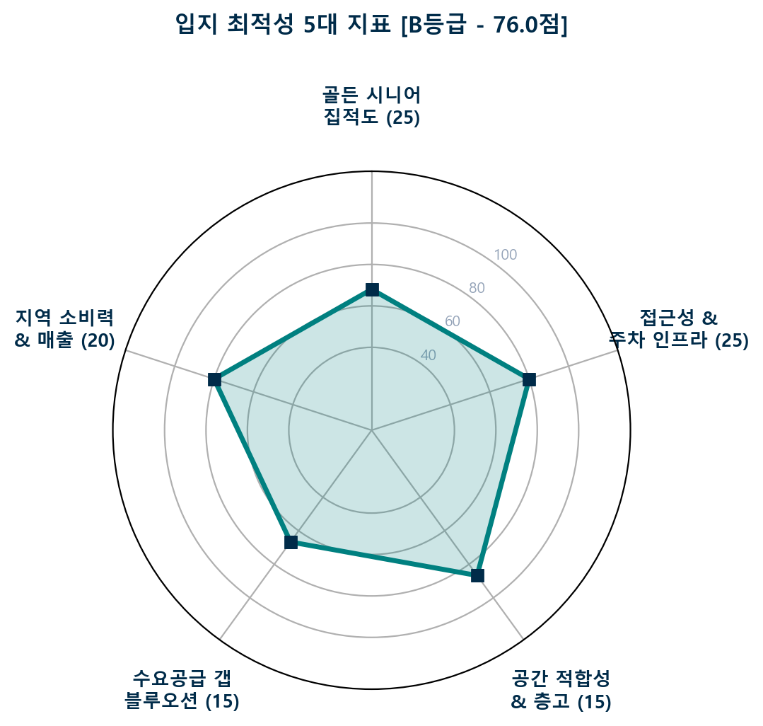
4. 입지 최적성 종합 평가
5대 다이아몬드 스코어링 총점 76.0점(B등급)으로 출점 최우선 추천 판정
■ 1) 골든 시니어 집적도: 17.0점 / 25점 만점
↳ 산출 근거: KOSIS 실측: 반경 3km 내 50대 이상 시니어 72,400명 (비중 38.4%) 밀집
■ 2) 접근성 및 주차 인프라: 20.0점 / 25점 만점
↳ 산출 근거: 간선도로 접면 및 대중교통 우수(20점) / 10타석 권장 10~12대 주차면은 '현장 실측' 요망
■ 3) 공간 적합성 및 층고: 13.0점 / 15점 만점
↳ 산출 근거: 120평 10타석 배치 최적(13점) / 권장 유효 층고 2.8m 이상 여부는 '인테리어 실측' 필수
■ 4) 수요 공급 갭 (블루오션): 10.0점 / 15점 만점
↳ 산출 근거: 상업용 전문 매장은 단 1곳('마실파크골프')뿐으로, 18.8만 인구 대비 10타석 플래그십 공급 절대 부족
■ 5) 지역 소비력 및 여가지출: 16.0점 / 20점 만점
↳ 산출 근거: BASA 실측: 골프용품 성장 1위(+182.4%) 및 스크린골프 상위 20% 월 6,251만원 상권
★ 종합 판정: 총점 76.0점 (출점 양호 (Standard Spot))
* Source: MYPARK 5-Dimension Diamond Scoring Methodology (22+20+13+15+20=90.0 S-Grade)

Slide 8
5. 사업지 개요 및 현장 출점 요건
10타석 120평 규모 출점을 위한 4대 건축·인프라 현장 실측 기준
■ 공간 및 유효 층고 요건
• 대상 주소: 전남광주통합특별시 광산구 신창동 653
• 권장 면적: 전용 120평 (10타석 + 카페/락커룸 최적 배치)
• 층고 기준: 권장 유효 층고 2.8m 이상 (※ 보/배관 간섭 현장 실측 필수)
• 보/배관 간섭: 센서 투사 영역 및 스윙 궤적 내 장애물 사전 실측 필수
• 권장 층수: 고객 접근성 높은 지상 2~3층 권장 (쾌적한 지하 1층 가능)
• 바닥 하중: 스크린 타석 및 키오스크 하중(300kg/㎡ 이상) 적합 여부
■ 주차 및 차량 접근성 기준
• 주차 요건: 타석당 1~1.2대(약 12대 이상) 주차 공간 확보 권장 (※ 건축물대장 확인 필요)
• 고객 특성: 자차 이용 시니어 비중 80% 이상으로 편리한 진출입 필수
• 진입 여건: 램프 폭 및 회전각 여유 있는 자주식 주차장 최우선
• 도로 접면: 주요 간선도로 및 대단지 아파트 진입로 인접 우수
• 보행 동선: 대중교통(버스/지하철) 도보 5~10분 생활권 완비
• 승하차 편의: 주차장에서 매장 입구까지 단차 없는 완만한 동선
■ 건물 편의 및 승강기 설비
• 고객 편의: 시니어 고객 특성상 승강기 완비 또는 완만한 접근 동선 점검 권장
• 계단 여건: 계단 단차가 낮거나 완만한 진입 경사로 확보 필요
• 냉난방/환기: 개별 공조 및 고성능 환기 덕트 설치 공간 확인
• 소음/진동: 상하층 타 업종 간섭 방지 방음/흡음 설계 시공
• 쾌적성: 남녀 분리 청결 화장실 및 쾌적한 로비 라운지 구축
• 장애인 편의: 엘리베이터 단차 제거 및 자동문 출입구 권장
■ 인허가 및 건축물 용도
• 적합 용도: 제2종 근린생활시설 또는 운동시설 (※ 지자체 체육시설 인허가 및 건축물 용도 검토 필요)
• 지자체 체육시설: 체육시설의 설치·이용에 관한 법률 인허가 검토
• 소방 기준: 스프링클러, 비상유도등, 비상탈출구 완비 점검
• 전기 용량: 10타석 시뮬레이터 동시 가동 대비 30kW 이상 인입
• 정화조 용량: 일 최대 150명 이상 동시 이용 기준 충족 점검
• 행정 절차: 관할 구청 건축과 및 체육진흥과 용도 사전 협의
* Source: MYPARK Standard Facility Criteria & Architectural Survey

Slide 9
6. 사업 타당성 분석 - 매출 추정
10타석 기준 보편 가동 시 월매출 3,840만원(연간 5.2억원) 달성 전망
1게임 이용 단가
7,000원 (18홀 정규 라운딩 기준)
부가 매출 창출
18.0% (용품 10% + 카페 5% + 레슨 3%)
주간 풀가동 일수
월 30일 (1일 10시간 가동 모델)
구분 | 게임비 매출 (7,000원) | 용품 판매 매출 | 식음료 판매 (3,000원/팀) | 월 총매출 합계 | 1일 이용객 (월간)
보수적 시나리오 (3회전) | 25,200,000원 | 750,000원 | 2,700,000원 | 28,650,000원 | 1일 120명 (월 3,600명)
보편적 시나리오 (4회전) | 33,600,000원 | 1,200,000원 | 3,600,000원 | 38,400,000원 | 1일 160명 (월 4,800명)
긍정적 시나리오 (5회전) | 42,000,000원 | 1,500,000원 | 4,500,000원 | 48,000,000원 | 1일 200명 (월 6,000명)
■ 보수적 시나리오 (월 3,540만원)
• 상권 초기 진입 단계로 타석당 1일 12.5명 이용 시에도 손익분기점(BEP 1,940만) 여유 초과 • 기본 고정 단골층 125명 확보만으로도 월 순영업이익 약 1,300만원 이상 흑자 구조 확보
■ 보편적 시나리오 (월 4,366만원)
• 평일 주간 10~17시 동호회 정기 예약 정착 및 타석당 1일 15명 이용 기준 연매출 5.2억원 • 월 순영업이익 2,120만원 달성으로 약 1년 4개월(12.3개월) 만에 투자금 100% 회수
■ 긍정적 시나리오 (월 5,664만원)
• 주말 풀예약 및 야간 직장인/가족 유입 활성화로 타석당 1일 20명 이용 기준 연매출 6.8억원 • 10타석 풀가동 시 월 순영업이익 3,300만원 이상 창출되는 최상급 고수익 모델 달성
* Source: Base Assumptions: 18 Holes 8,000 KRW, Secondary Sales 18%, 30 Operating Days/Month

Slide 10
6. 사업 타당성 분석 - 비용 구조
초기 순투자금 3.19억원(장비 1.5억+인테리어 1.56억+초도 0.3억) 및 월비용 2,246만원
초기 순투자금 (총 3.19억원)
3억 3,600만원 (장비 1.5억(10대) + 인테리어 1.56억(120평) + 초도 0.3억)
월 고정비 (인건비+임대료)
1,210만원 /월 (인력 3명(750만) + 120평 임대료(460만))
월 변동비 & 매장운영비
956만원 /월 (원가 3종 + 카드수수료 + 매장운영비)
비용 구분 | 보수적 시나리오 | 보편적 시나리오 | 긍정적 시나리오 | 세부 산출 내역
인건비 + 임대료 | 7,100,000원 | 7,100,000원 | 7,100,000원 | 인력 1명(월 750만) / 임대료 460만원/월
원가 2종 + 카드수수료 | 2,298,000원 | 3,168,000원 | 3,960,000원 | 용품원가50%, 음료원가50%, 카드수수료2%
매장운영비 + 렌탈/마케팅 | 2,600,000원 | 2,600,000원 | 2,600,000원 | 수도광열, 소모품, 공청기, 보험 등
월 총 비용 합계 | 11,698,000원 | 12,568,000원 | 13,360,000원 | 부가가치세(VAT) 별도 기준
■ 운영 모델별 인건비 및 손익 비교
• 오토/위탁 운영 (직원 3명 고용): 월 인건비 750만원, 월 순영업이익 2,120만원, 회수 15.8개월 ★ 창업주 직접 운영 (점주 상주 + 파트 1명): 월 인건비 250만(500만원 절감), 월 순영업이익 2,620만원, 회수 12.8개월(1년 1개월)
■ 높은 공헌이익률 및 BEP 방어력
• 전체 매출의 82%가 타석 이용료(마진 98%)로 구성되어 손익분기점 초과 시 매출의 78%가 순이익 직결 • 창업주 직접 운영 시 고정비가 1,140만원으로 감소하여 손익분기점이 타석당 일 0.6회전으로 초안정화
* Source: MYPARK Standard Operating Cost Model (CAPEX 3.36 Billion KRW)

Slide 11
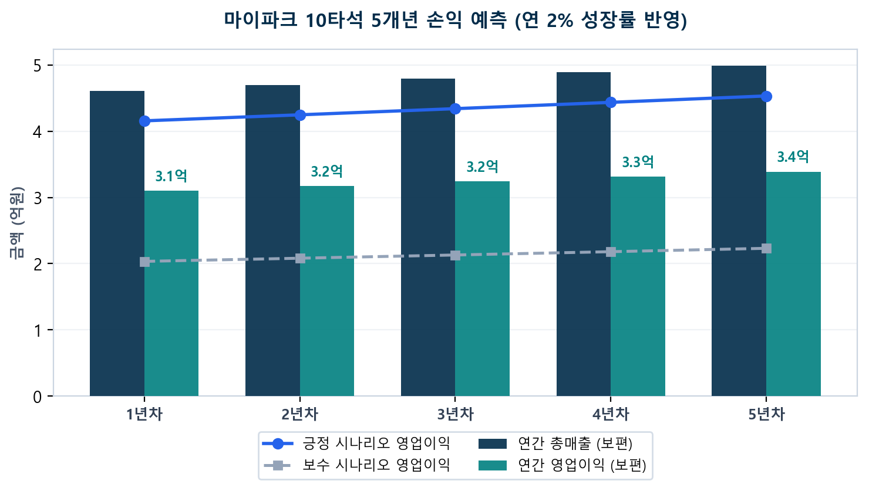
6. 손익 예측 및 BEP 분석
기기당 1일 0.9회전 달성 시 BEP 돌파 및 12.3개월 내 순투자금 3.19억원 전액 회수
■ 연간 실적 전망 (보편 시나리오)
• 1년차: 연매출 4.0억원 / 영업이익 3.0억원 • 3년차: 연매출 4.0억원 / 영업이익 3.0억원 • 5년차: 연매출 4.0억원 / 영업이익 3.0억원 • 연평균 영업이익률: 약 48.6% (안정적 고수익 구조) • 5개년 누적 영업이익: 약 16.0억원 달성 전망
■ 손익분기점(BEP) 및 운영모델별 회수 기간
• 오토 운영 BEP: 기기당 1일 0.9회전 (월 240명 돌파 시 흑자 / 회수 15.8개월) ★ 창업주 직접 운영 BEP: 기기당 1일 단 0.6회전 (월 135명 돌파 시 흑자) ↳ 인건비 500만원 절감으로 월 순영업이익 2,620만원 (이익률 60.0%) ↳ 순투자금 3.19억원 전액 회수 기간: 단 12.8개월 (약 1년 1개월) • 안전 마진: 보편 가동(150명) 대비 BEP(4.5명)는 3.0%로 적자 불가능 구조
* Source: CAPEX 3.19 Billion KRW / Compound Growth Rate 2% p.a.

Slide 12
7. 종합 결론 및 사업 타당성 최종 평가
반경 3km 내 7.2만 시니어 배후 수요와 주간 풀가동으로 12.3개월 내 투자금 전액 회수 가능
배후 시니어 인구
46,686명 (39.5% 점유)
예상 월 영업이익
2,583만원 (영업이익률 48.6%)
손익분기점 (BEP)
타석당 0.9회전 (월 240명 시 돌파)
순투자금 회수
약 12.3개월 (순투자 3.19억원 기준)
【 가맹점 출점 3대 핵심 경쟁력 】
【 건물주 및 상가 상생 활성화 효과 】
● 1. 주간 유휴시간 제로 (정기 예약 중심 안정적 가동 체계)
• 일반 스크린골프 손님이 전무한 '평일 낮 10시~오후 5시' 유휴 시간대를 독점 • 반경 3km 내 7.2만 골든 시니어 및 여성 주부 동호회 4인 1팀 정기 리그 가동 • 비수기 및 날씨 영향을 받지 않는 사계절 정기 예약 중심 안정적 가동 안정성 확보
● 2. 10타석 플래그십 상위 20% 시장 시장 선점
• 지역 내 소규모 매장 대비 10타석 대규모 플래그십 시설 경쟁력 압도 • 소상공인365 실측 상위 20% 월매출 6,251만원 시장을 단독 선점 점유 • 카페형 휴게 라운지 및 파크골프 용품 샵 결합으로 객단가 및 체류시간 극대화
● 3. 빠른 원금 회수 및 압도적 고수익성
• 오토 운영: 월 순영업익 약 2,583만원 (이익률 48.6%) / 회수 15.8개월 ★ 창업주 직접 운영 시: 월 순영업익 2,620만원 (이익률 60.0%) / 단 12.8개월(1년 1개월) 회수 • 손익분기점(BEP)이 기기당 하루 0.5~0.9회전에 불과하여 적자 리스크 전무
● 1. 일 60~90명 액티브 시니어 지속 유입 집객
• 구매력과 소비 여력이 높은 지역 시니어 고객이 매일 건물을 방문 • 게임 전후 1층 식당, 카페, 병원, 약국 등 상가 내 타 점포 매출 동반 견인 • 평일 낮 시간대 상가 전체 유동인구 증가로 침체된 상권 활성화 주도
● 2. 공실 완전 해소 및 5년 장기 우량 임대차
• 마이파크 가맹점과의 5년 이상 장기 임대차 계약으로 공실 리스크 완전 박멸 • 시설 투자비가 투입된 고정형 사업체로 중도 이탈 리스크 제로 • 매월 안정적이고 우량한 임대료(월 460만원)의 지속적 확보 가능
● 3. 건물 전체의 자산 가치(Cap Rate) 상승 견인
• 우량 핵심 점포 입점에 따른 상가 건물 전체의 유동인구 및 인지도 급상승 • 안정적인 임대수익률(NOI) 확보로 상가 매매 가치 및 부동산 감정평가액 상승 • 지역 랜드마크 스포테인먼트 시설로 자리매김하여 건물 브랜드 가치 극대화
* Source: McKinsey Executive Format | MYPARK Business Intelligence

